Slide 1

Индивидуальный проект Музыкальная игра «Musuic»
Город: Челябинск
Площадка: ЮУрГУ
Учащийся: Воронков Н.А.
Преподаватель: Глизница М.Н.
Дата: 30.05.24

Slide 2

Идея
Встречаются мобильные игры различного толка. Сейчас на рынке крайне популярны различные MOBA, MMORPG, Battle Royale и т.д.
Существуют так же и музыкальные игры. Игры, в которых нужно угадывать название песни по мелодии, строятся на простой, но увлекательной идее: игроку предлагают короткий отрывок музыкальной композиции, и на основе этого отрывка нужно выбрать правильное название песни из нескольких предложенных вариантов.
Основная идея таких игр заключается в проверке и улучшении музыкальных знаний и памяти игроков, предоставляя им возможность вспомнить или узнать новые песни через веселый и интерактивный процесс.

Slide 3
Задачи
Задачей проекта является реализация приложения, способного:
Предлагать пользователю викторину, включающую заранее заданное количество песен для отгадывания;
Викторина с фиксированным количеством вопросов. Разработка функционала для создания и проведения викторин, в которых количество вопросов определяется заранее;
Угадывание названия песни по мелодии. Воспроизведение фрагмента песни, после которого пользователь должен выбрать правильное название из нескольких вариантов.

Slide 4

Аналоги
SongPop – это популярная викторина, где нужно угадывать песни из множества категорий, начиная от поп-музыки и заканчивая роком. Игроки могут соревноваться друг с другом, отвечая на вопросы как можно быстрее.
Guess The Song - Music Quiz – в этой игре игроки прослушивают короткие отрывки из песен и выбирают правильное название из нескольких предложенных вариантов. Игра предлагает разные жанры и эпохи музыки.
Music Quiz - Guess the Song – в этой игре также нужно угадывать названия песен по мелодиям. Игра имеет множество уровней с песнями разных жанров и десятилетий.
Beat the Intro – эта игра немного отличается, здесь игрокам нужно угадывать песни по их начальным нотам. Чем меньше времени требуется на правильный ответ, тем больше очков получает игрок.
Guess the Song by Silly Songs – эта игра предлагает уникальный подход, играя забавные версии популярных песен, которые нужно угадать.

Slide 5



Целевая аудитория
Меломаны
Участники викторин и кроссвордов
Поклонники конкретных
жанров музыки

Slide 6
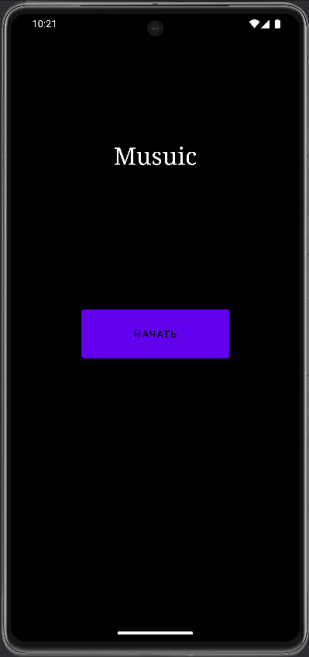
Демонстрация проекта

Slide 7
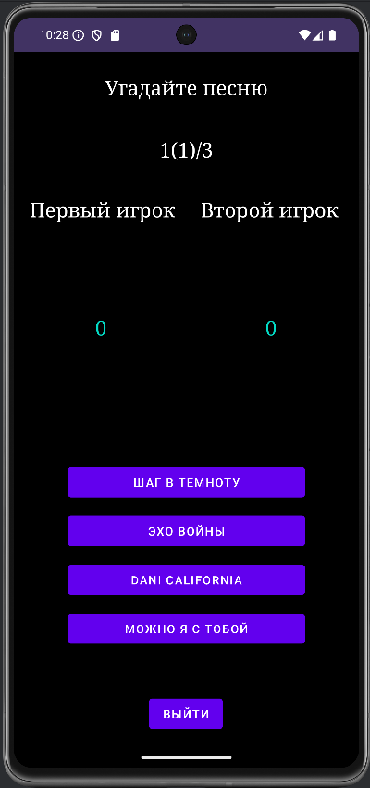
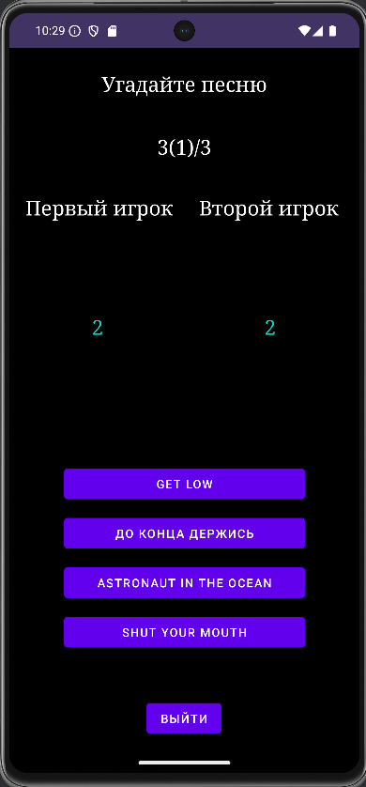
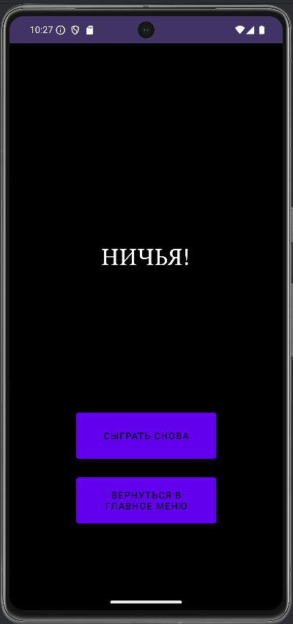
Вопросы викторины и результат игры
Если ответ правильный, идёт зачисление баллов
Ходы происходят по очереди между первым и вторым игроком соответственно. Игра идёт до трёх раундов включительно

Slide 8


Вопросы викторины и результат игры
Ходы происходят по очереди между первым и вторым игроком соответственно. Игра идёт до трёх раундов включительно.
Ходы происходят по очереди между первым и вторым игроком соответственно. Игра идёт до трёх раундов включительно

Slide 9
Вопросы викторины и результат игры
Итог игры появляется на экранах игроков. Отлично сыграно!

Slide 10
План по продвижению
Добавление новых режимов игры под каждого пользователя
Подключение системы оценки приложения пользователем
Публикация в GooglePlay
Пиар акция в медиа ресурсах

Slide 11
Спасибо за внимание!

